Slide 1
Муниципальное бюджетное учреждение «Средняя общеобразовательная школа № 15

Slide 2
В функции учителя компьютер представляет собой:
источник учебной информации;
наглядное пособие;
тренажер;
средство диагностики и контроля.

Slide 3
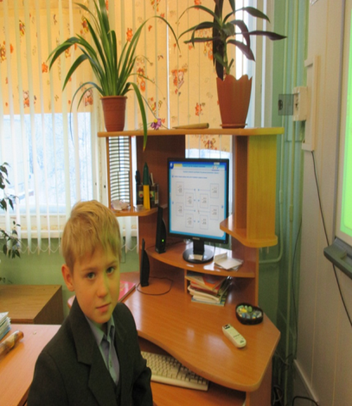
Современный ребёнок живёт в мире электронной культуры

Slide 4
«Я услышал и забыл, я увидел и запомнил».
- На уроке чтения Азбука нас знакомил с буквами, учила читать. Я хорошо всё поняла и запомнила.
- Компьютер нужен на уроках окружающего мира. Нам показывают картинки животных, растений. И даже фильмы, как в кино.

Slide 5
Применение ИКТ на уроках усиливает:
положительную мотивацию обучения;
активизирует познавательную деятельность обучающихся.

Slide 6
Применение ИКТ
повышение качества образования

Slide 7
Цель применения ИКТ:
развитие мышления;
формирование приемов мыслительной деятельности.

Slide 8
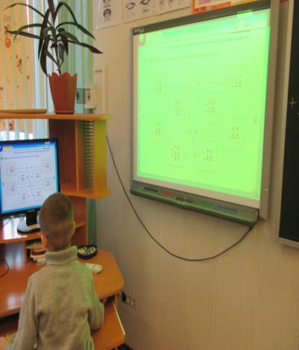
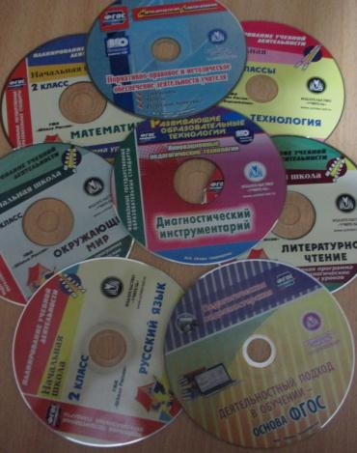
Электронные ресурсы

Slide 9
Электронные физминутки
Использую на уроках электронные физминутки (готовые, или создаю сама в программе PowerPoint) с музыкальным сопровождением. Упражнения, предложенные в презентациях, снимают усталость и напряжение, помогают настроиться на учебную деятельность, вызывают приятные эмоции.

Slide 10
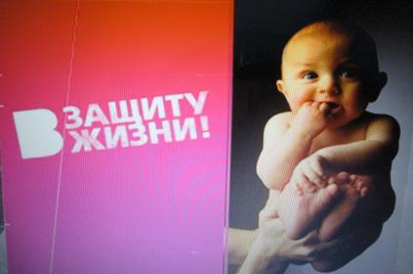
Презентации в программе PowerPoint
Я применяю средства ИКТ на уроках очень часто. Так, использование презентаций в программе PowerPoint на уроках просто незаменимо. Подбираю презентации на разные уроки, по разным темам, нахожу в Интернете, делаю сама. Благодаря презентациям, дети, которые обычно не отличались высокой активностью на уроках, стали активно высказывать свое мнение, рассуждать.

Slide 11
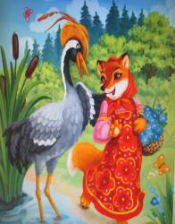
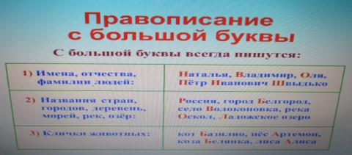
Использование икт:
На уроках литературного чтения
На уроках русского языка

Slide 12
ЩЕНОК
Однажды Митя шёл из школы домой. Была чудесная погода. Снег хрустел под ногами. Деревья надели белый наряд.
Вдруг Митя остановился. На дорожке сидел щенок. Он сделал два шажка и запищал. Щенок подбежал к Мите и поставил лапки на его сапожки. Мороз был сильный. Пёсик совсем замерз.
Митя взял собачку домой.

Slide 13
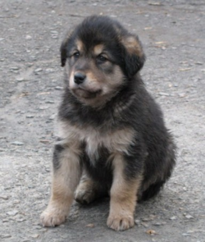
Беседа по содержанию текста
1. О ком говорится в тексте? 2. Когда происходит действие рассказа? 3. Как описывается это время года? 4. Кого встретил Митя? 5. Что говорится о щенке? 6. Почему песик пищал? 7. Как поступил Митя?

Slide 14
ПЛАН:
Однажды зимой.
Находка.
Митя спас щенка.

Slide 15
ИВА
На бе регу речки стоит ива. Она спустила ветки в воду. Под ветками притаилась щу-ка. Ива цве тёт. Летит пче ла за первым ме дком. Весело над ивой жужжит шмель. Летнее солнышко согревает зе млю. Тёплый ве терок быстро бе жит по веточкам ивы.

Slide 16
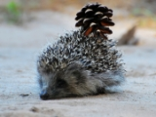
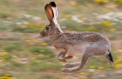
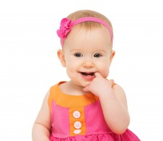
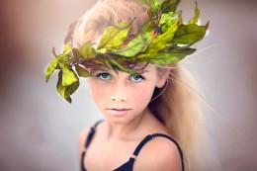
антонимы
Медленно
Дешевле
Моложе
Быстро
Дороже
Старше

Slide 17
Какое слово задумано
РО - ЗА
КО – ЗА
Чертим схему предложения

Slide 18
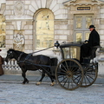
Даниил хармс «весёлые чижи»
ЗАПЯТКИ – место для слуги позади экипажа, кареты.

Slide 19
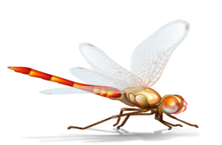
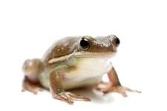
ЗАНИМАТЕЛЬНАЯ МАТЕМАТИКА

Slide 22
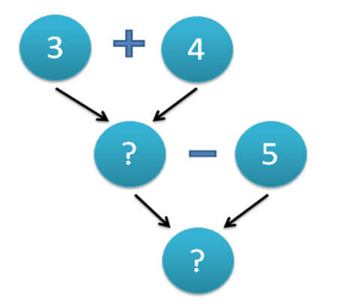

Slide 23
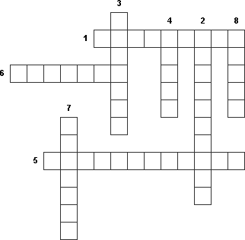
Кроссворд «какие бывают растения»
1. Лиственный кустарник.
2. Растения, у которых листья в виде пластинок.
3. Растения, у которых от корня отходит один толстый стебель.
4. Толстый стебель у дерева.
5. Хвойный кустарник.
6. Растения. у которых листья в виде иголок.
7. Листья хвойных деревьев.
8. Травянистые растения, у которых стебли мягкие и сочные.

Slide 24
ИКТ оправдывает себя во всех отношениях:
Повышает качество знаний.
Продвигает ребенка в общем развитии.
Помогает преодолеть трудности.
Вносит радость в жизнь ребенка.
Позволяет вести обучение в зоне ближайшего развития.
Создает благоприятные условия для лучшего взаимопонимания учителя и учащихся их сотрудничества в учебном процессе.

Slide 25
Применение ИКТ в образовательном процессе позволяет решить одну из важных задач обучения –
повышение уровня знаний

